Slide 1
.
Domingo XXX
Tiempo Ordinario

Slide 2
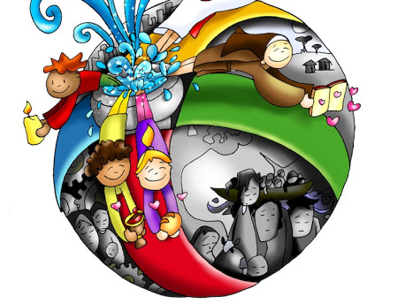

Slide 3
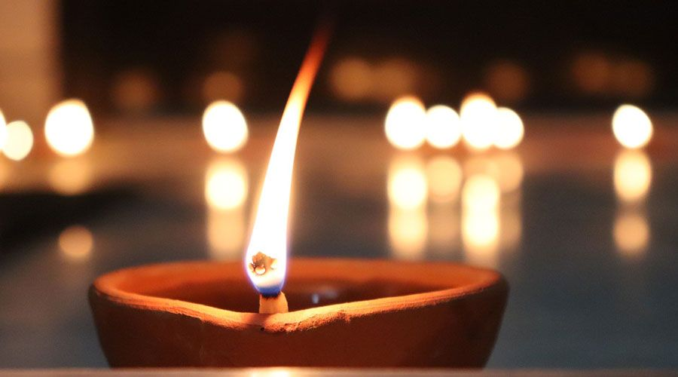
CANTO DE ENTRADA
VEN A LA FIESTA, ES EL MOMENTO DE REZAR Y DE CANTAR. HOY CELEBRAMOS, QUE EN NUESTRAS VIDAS DIOS VIVIENDO SIEMPRE ESTÁ. (2) Ven a la fiesta a participar, nos hace falta tu calor. Jesús, te invita para celebrar su amor, atento tu estarás a responder por eso... ESTRIBILLO.

Slide 4
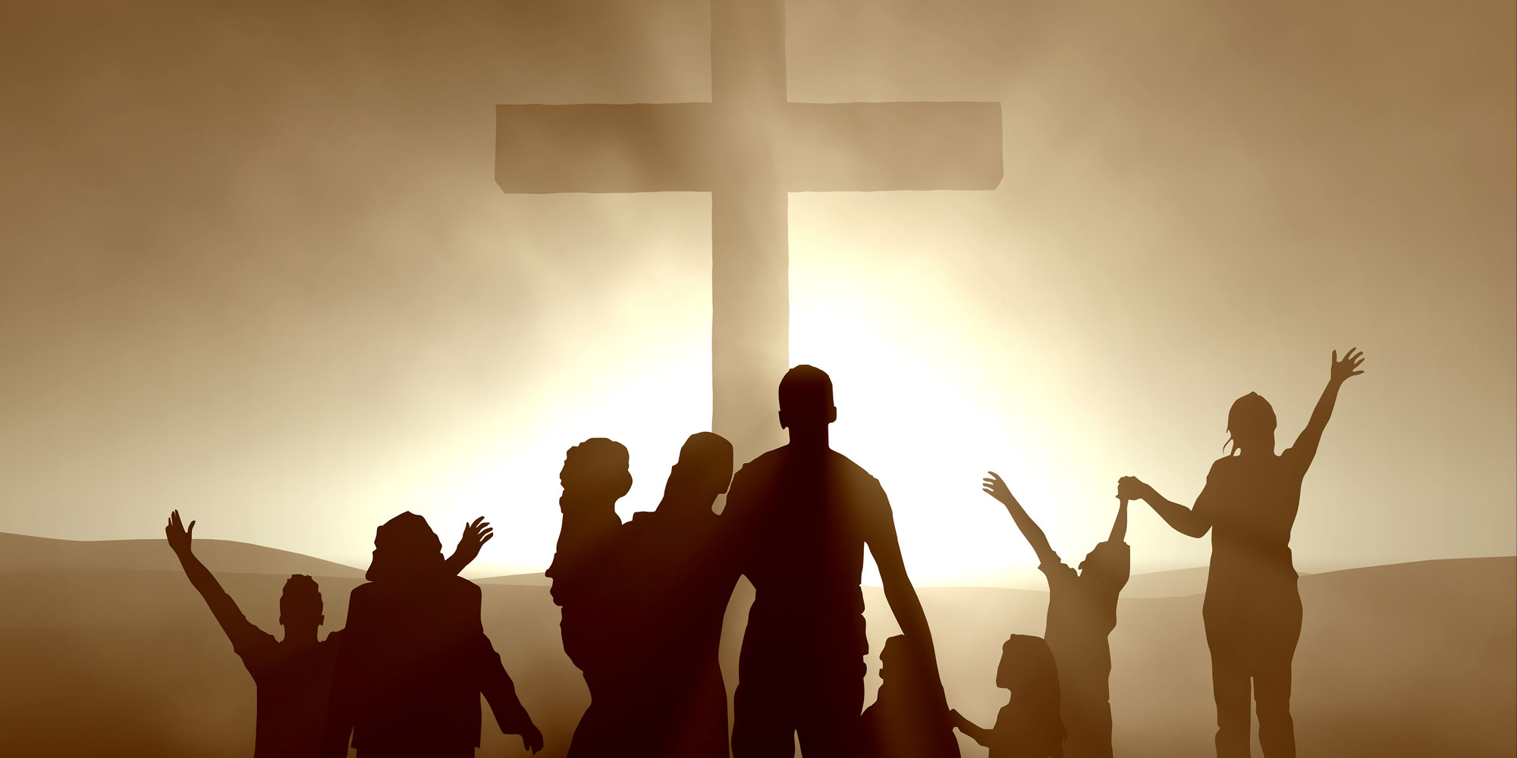
ACTO PENITENCIAL
ACTO PENITENCIAL

Slide 5
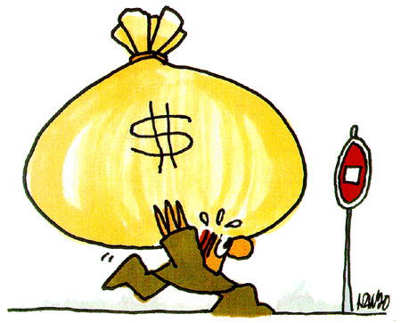
GLORIA
Gloria, gloria a Dios
Gloria, gloria a Dios
Gloria, gloria a Dios
Gloria, gloria a Dios
Por tu inmensa gloria, te alabamos,
Bendecimos tu amor, te adoramos,
Damos gracias al rey celestial,
A Dios bueno, a Dios padre
Gloria a Dios
Gloria, gloria a Dios
Gloria, gloria a Dios
Gloria, gloria a Dios
Gloria, gloria a Dios
Gloria, gloria a Dios

Slide 6
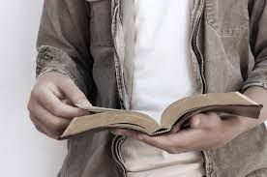
ESCUCHA, DIOS HABLA
En tu Palabra encuentro
algo que otros no me dan.

Slide 7
Escucha tú la palabra de Dios,
no sólo con los oídos,
también con el corazón.
Escucha tú la palabra de Dios,
estate siempre atento a su voz.

Slide 8
Marcos 10, 35-45

Slide 10
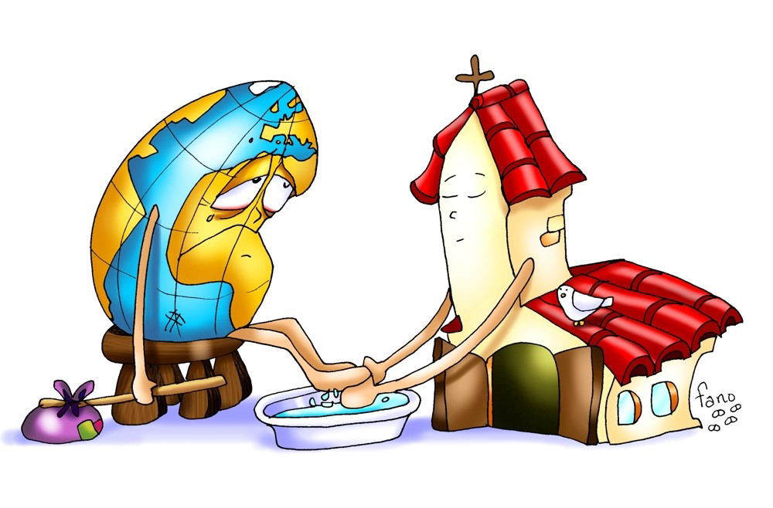
Nos envías por el mundo a anunciar la buena nueva;
Cuanto soy y cuanto tengo, la ilusión y el desaliento;
Yo te ofrezco mi semilla y tú pones el fermento.

Slide 11
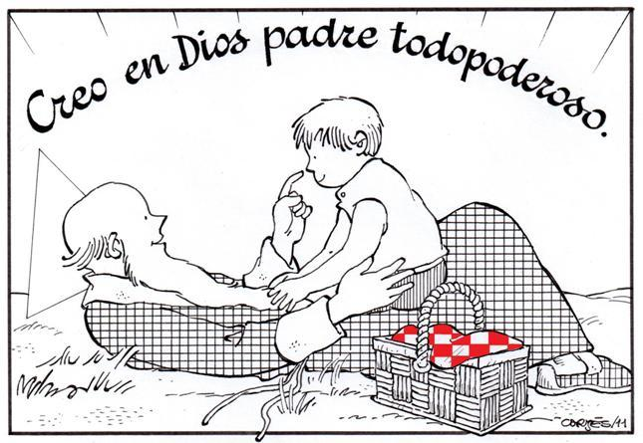

Slide 12
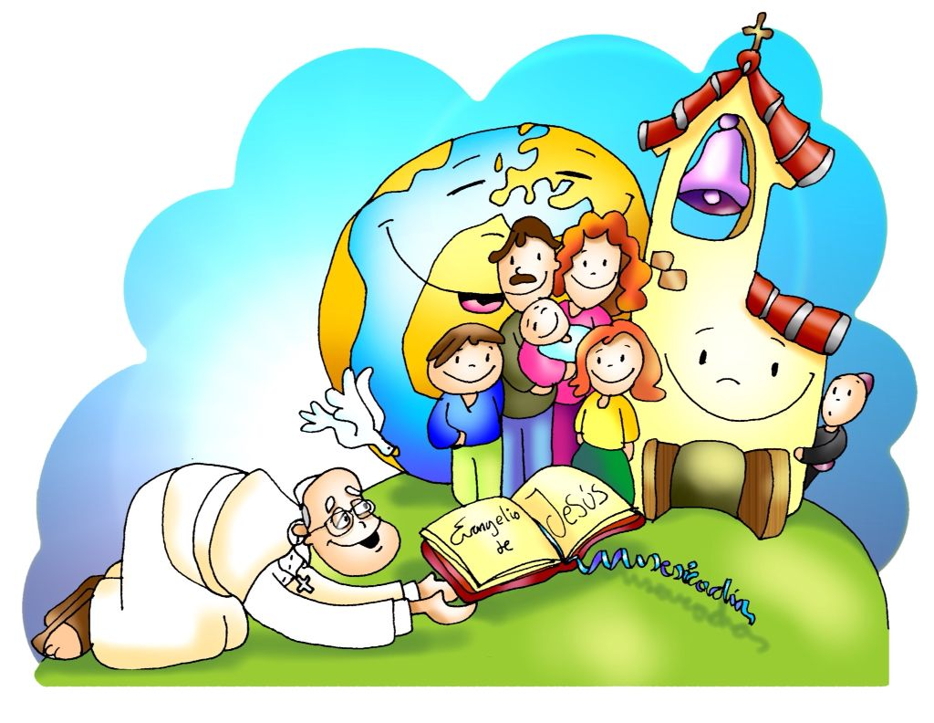
SEÑOR, ESCUCHA NUESTRA ORACIÓN

Slide 13
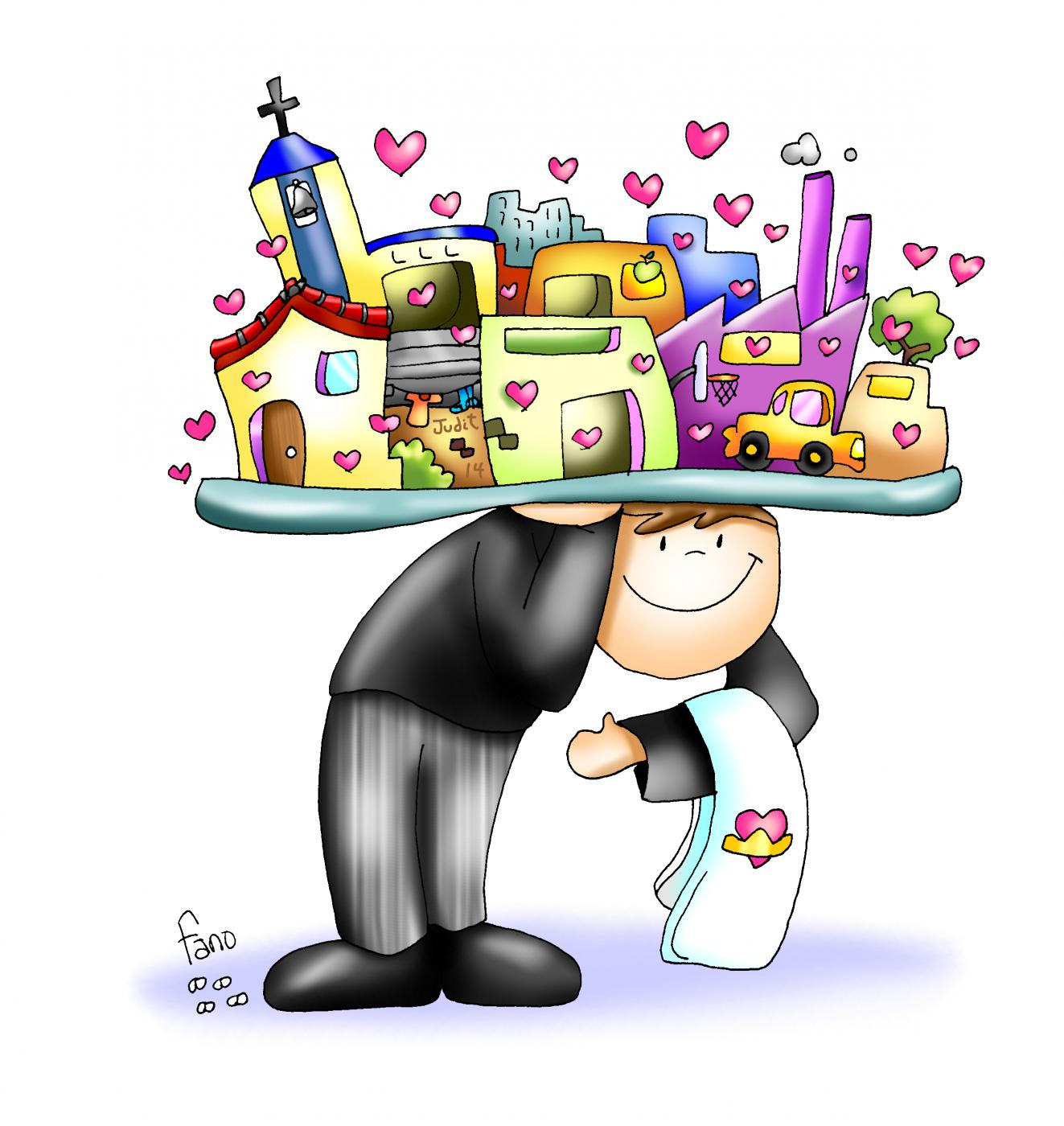
Con el pan y el vino, te ofrecemos Señor nuestras vidas.

Slide 14
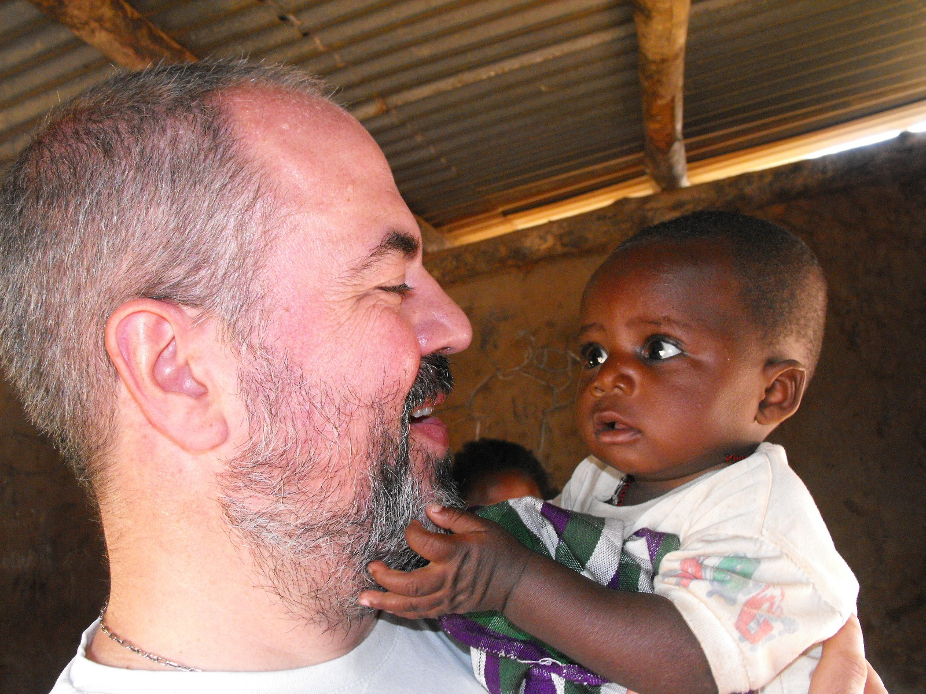
JORNADA DEL DOMUND
LA COLECTA DE HOY
ES POR LAS MISIONES

Slide 15
OFERTORIO
Hoy, Señor, te damos
gracias por la vida,
la tierra y el sol. Hoy,
Señor, queremos cantar
las grandezas de tu amor

Slide 16
SANTO
Santo, Santo, Santo es el Señor,
Dios del Universo.
Llenos están el cielo y la tierra, de Tu gloria,
¡hosanna! ¡Hosanna,
hosanna, en el cielo!
¡Hosanna, hosanna,
hosanna, en el cielo!
Bendito el que viene, en nombre del Señor,
hosanna en el cielo,
¡hosanna! ¡Hosanna,
hosanna, en el cielo!
¡Hosanna, hosanna, hosanna, en el cielo!

Slide 17
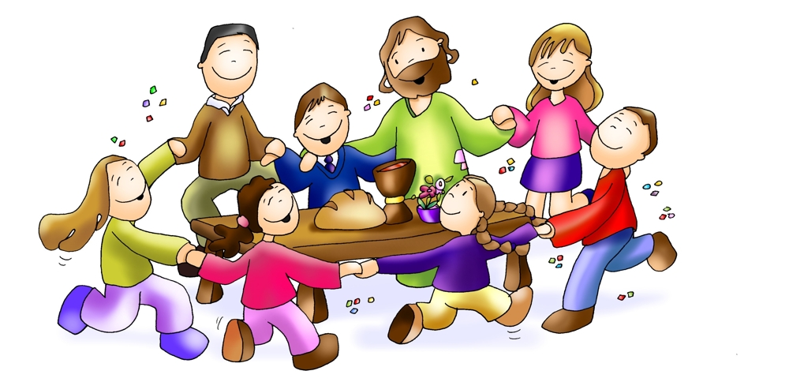

Slide 18
PADRE NUESTRO
En el mar he oído hoy Señor tu
voz que me llamó
y me pidió que me entregase a
mis hermanos.
Esa voz me transformó,
mi vida entera ya cambió
y solo pienso ahora Señor en repetirte.
Padre nuestro en ti creemos
Padre nuestro te ofrecemos
Padre nuestro nuestras manos
de hermanos.

Slide 19
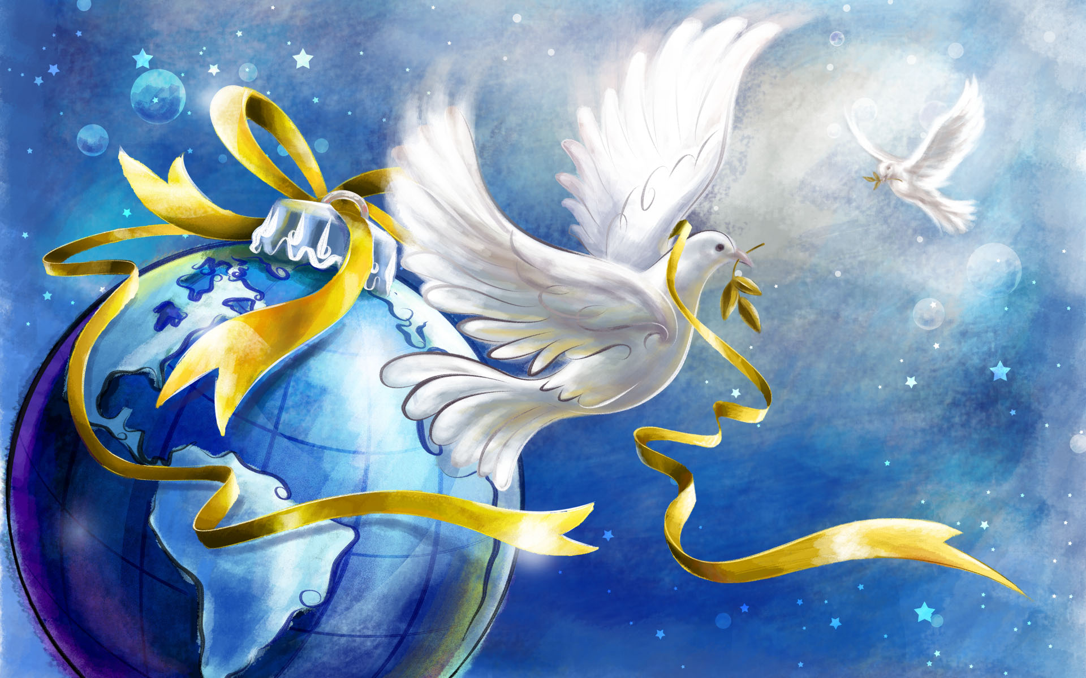

Slide 20
El Señor Dios nos amó
como nadie amó jamás.
Él nos guía como estrellas cuando no existe la luz.
Él nos da todo su amor
mientras la fracción del pan,
es el pan de la amistad, el pan de Dios.
ES MI CUERPO, TOMAD Y COMED,
ESTA ES MI SANGRE, TOMAD Y BEBED,
PUES YO SOY LA VIDA, YO SOY EL AMOR,
OH SEÑOR, CONDÚCENOS HASTA TU AMOR
PLEGARIA EUCARÍSTICA

Slide 21
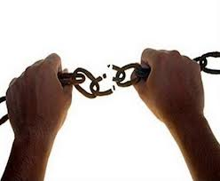
CANTO DE COMUNIÓN
Si pienso en lo que quieres que yo haga,
si tengo que hacer caso a tus palabras,
si quieres que te diga lo que pienso,
que es de locos, que es de locos.
Si quieres que me quite las cadenas
que me hacen sentir seguro aquí abajo,
es como si me vaciaras las venas, estás loco, estás loco.
Sólo te pido fuerzas para hacer
de mi debilidad un férreo vendaval.
Desde el convencimiento en que tal vez
hoy todo puede ser de nuevo realidad,
que ya estás al llegar.
De todas formas sé que es necesario
andar contracorriente en esta tierra,
y que en el fondo merece la pena
estar loco, estar loco.

Slide 22
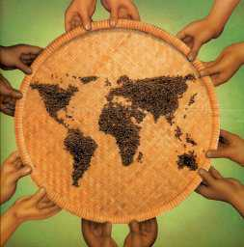
Comulgar a Cristo
es comulgar con la gente

Slide 23
CANTO DE COMUNIÓN
Si pienso en lo que quieres que yo haga,
si tengo que hacer caso a tus palabras,
si quieres que te diga lo que pienso,
que es de locos, que es de locos.
Si quieres que me quite las cadenas
que me hacen sentir seguro aquí abajo,
es como si me vaciaras las venas, estás loco, estás loco.
Sólo te pido fuerzas para hacer
de mi debilidad un férreo vendaval.
Desde el convencimiento en que tal vez
hoy todo puede ser de nuevo realidad,
que ya estás al llegar.
De todas formas sé que es necesario
andar contracorriente en esta tierra,
y que en el fondo merece la pena
estar loco, estar loco.

Slide 24
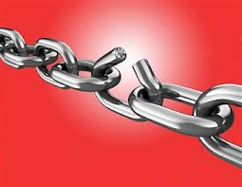
CANTO FINAL
ROMPE A GOLPES TU SILENCIO
Y ECHA TU CANCION AL VIENTO
QUE NO HAY CADENAS QUE CALLEN
LA VOZ DE TU SENTIMIENTO
LA, RA, LA, RA, LA, LA, ...
SI NO CANTAS COMPAÑERO
VES LA MUERTE TE ACORRALA
CANCION QUE NO ES PARA TODOS
NI ES CANCION NI ES ESPERANZA
LA, RA, LA, RA, LA, LA, ...
TU CONMIGO Y YO CONTIGO
QUE AHORA TOCA EDIFICAR
TU LE PONDRAS LA PALABRA
Y YO LE PONDRE EL CANTAR
LA, RA, LA, RA, LA, LA, ...
MAS NADIE CANTE VICTORIA
AUNQUE EN EL ESTRIBO ESTE
QUE MUCHOS EN EL ESTRIBO
SE SUELEN QUEDAR DE PIE
LA, RA, LA, RA, LA, LA, …

Slide 26
